Slide 1
Муниципальное бюджетное общеобразовательное учреждение «Средняя общеобразовательная школа №10»
ЦАРСТВО ГРИБЫ
Выполнила: учитель биологии МБОУ «СОШ №10» г. Инты Свистунова Людмила Константиновна
г. Инта 2013

Slide 2
Цель
Формирование представления о грибах как представителях отдельного царства живой природы

Slide 3
Задачи
Продожить формирование представления учащихся о многообразии живых организмов
Познакомить учащихся с характерными признаками грибов
Изучить особенности строения и жизнедеятельности плесневых, шляпочных, паразитических грибов

Slide 4
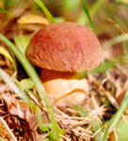
Сходство грибов с растениями и животными
Для питания грибам необходимо готовое органическое вещество – это сближает их с животными, но пищу всасывают как растения.

Slide 5
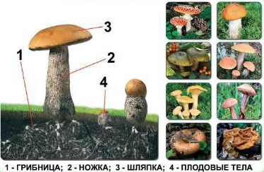
Строение грибов

Slide 6
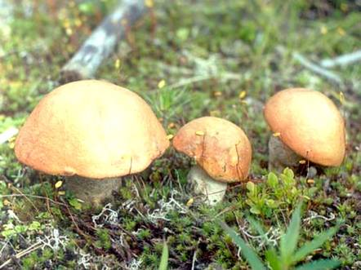
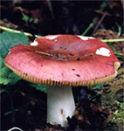
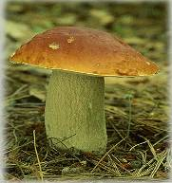
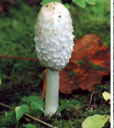
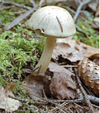
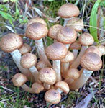
Шляпочные грибы

Slide 7
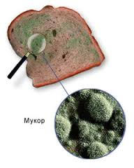
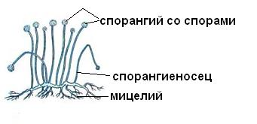
Плесневые грибы

Slide 8
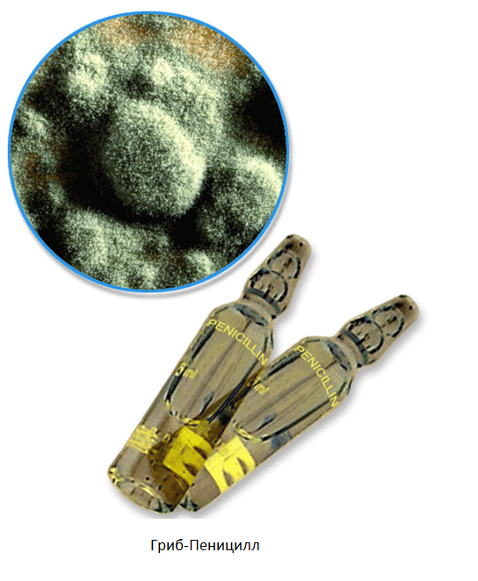
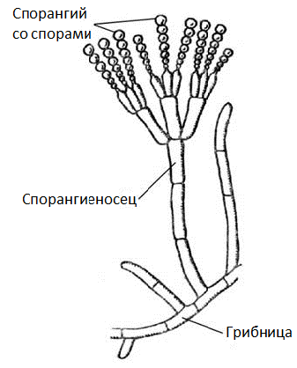
Плесневые грибы

Slide 9
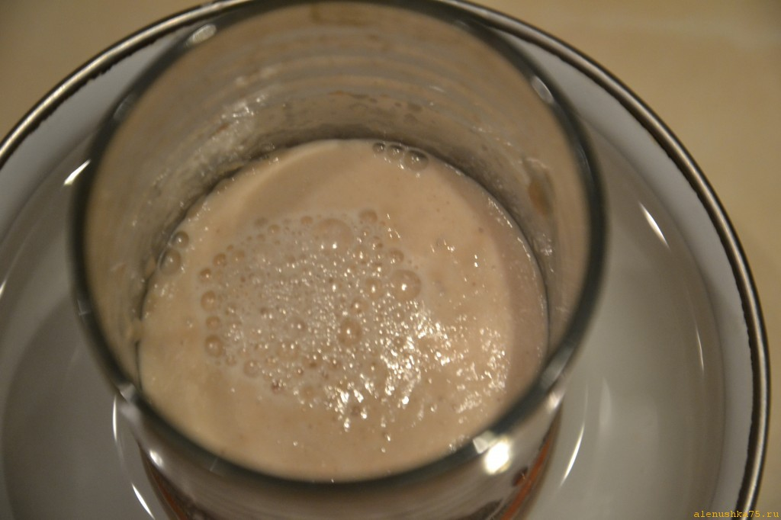
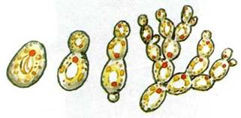
Дрожжи

Slide 10
Лабораторная работа
Задание:
На предметное стекло в каплю воды поместите пипеткой небольшое количество дрожжей из пробирки.
Рассмотрите препарат под малым увеличением микроскопа.
Какую форму имеют дрожжи? Каково их строение? Зарисуйте строение дрожжей и сравните свой рисунок с рисунком учебника.

Slide 11
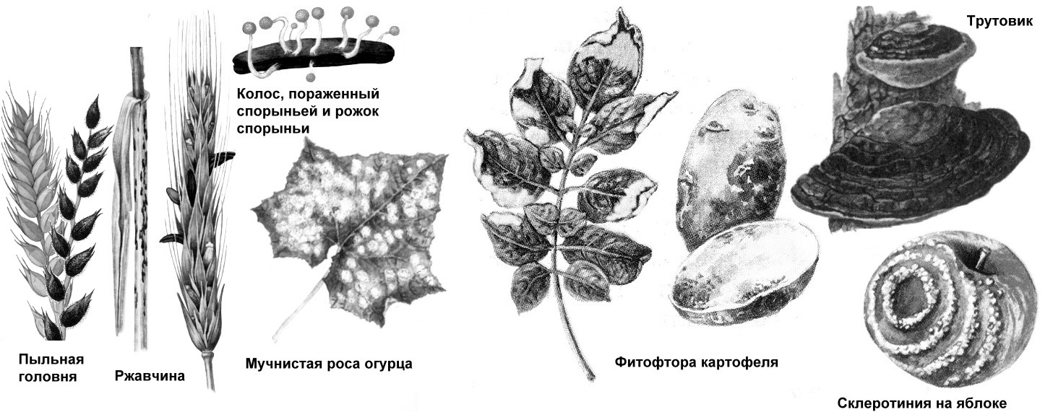
Паразитические грибы

Slide 12
Значение грибов
Употребляются в пищу человеком и животными.
Используются в приготовлении продуктов питания (хлеб, квас).
Образуют симбиоз с растениями.
Вызывают грибковые заболевания.
Паразитируют на растениях.

Slide 13
Вывод
Грибы – это особое царство живых организмов.
Они сочетают в себе признаки животных и растений.
Тело гриба грибница или мицелий.

Slide 14
Муниципальное бюджетное общеобразовательное учреждение «Средняя общеобразовательная школа №10»
ЦАРСТВО ГРИБЫ
Выполнила: учитель биологии МБОУ «СОШ №10» г. Инты Свистунова Людмила Константиновна
г. Инта 2013

